Slide 1
사물인터넷(IoT) 프로그래밍 기초
4. 스위치(푸시 버튼) 사용하기

Slide 2
목차
Thinker Cad 사용법
스위치의 이해
디지털 입력
pinMode(x, INPUT), digitalRead() 함수
플로팅(floating) 현상
시리얼 모니터로 플로팅 현상 확인
플로팅(floating) 해결 방안
풀다운(PULL DOWN) 저항
풀업(PULL UP) 저항
내부 풀업(INPUT_PULLUP) 저항
실습
INPUT_PULLUP 저항을 이용한 LED의 ON/OFF 제작

Slide 3
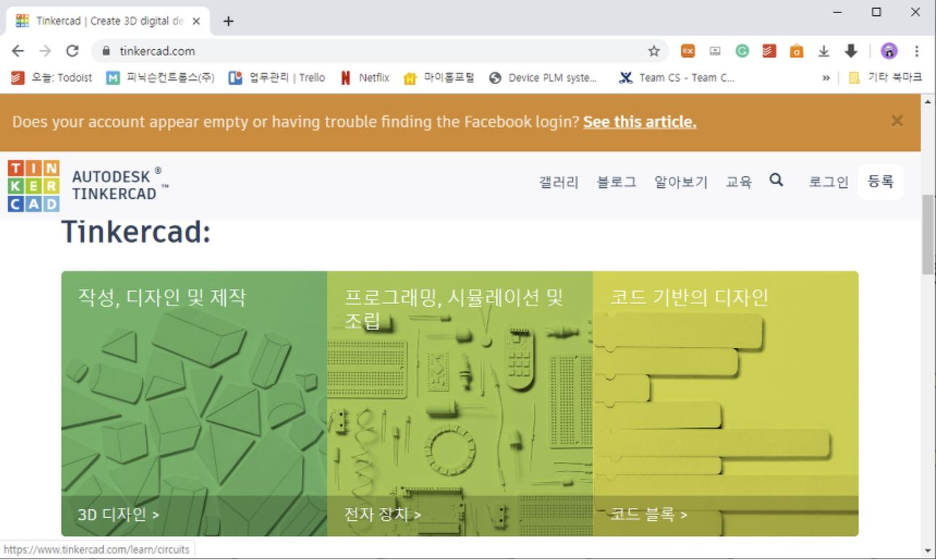
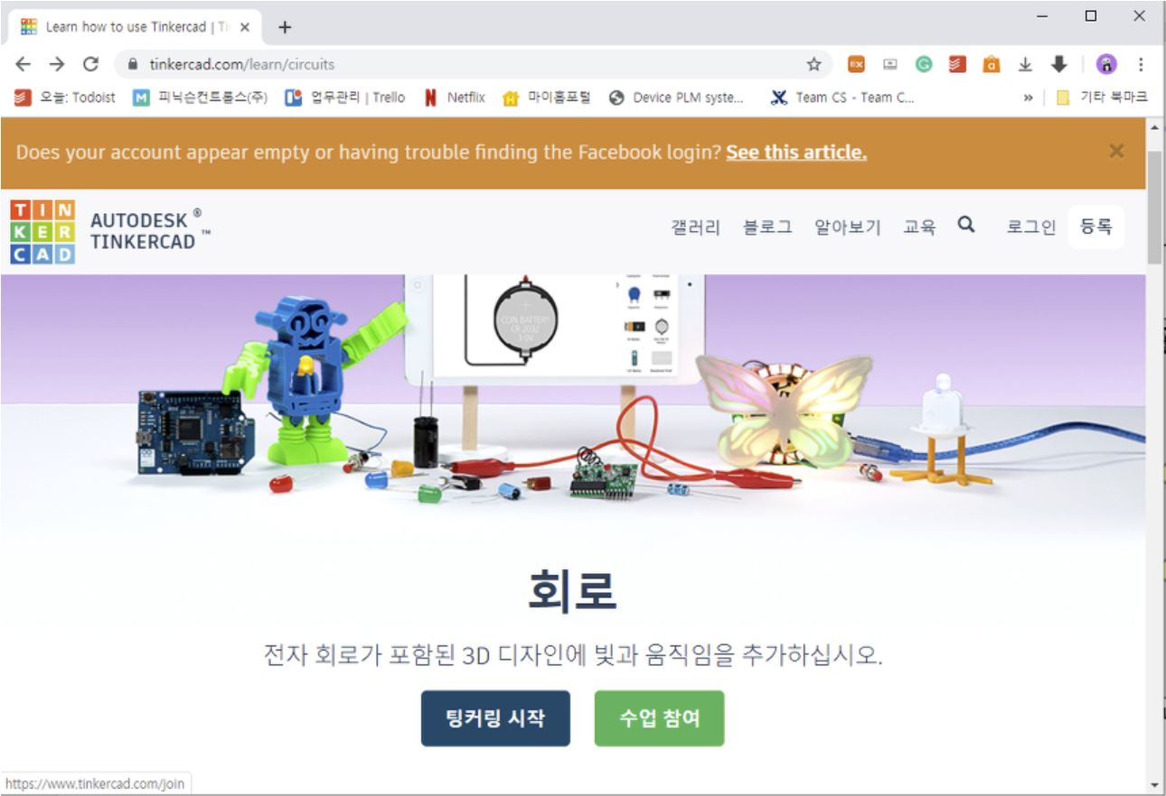
Thinkercad
무료 아두이노 시뮬레이션 프로그래밍
http://www.thinkercad.com
등록 -> 로그인 -> 전자장치(Circuit) -> 새 회로 작성 -> 코드-> 텍스트
참고 사이트 : https://openstory.tistory.com/105

Slide 4
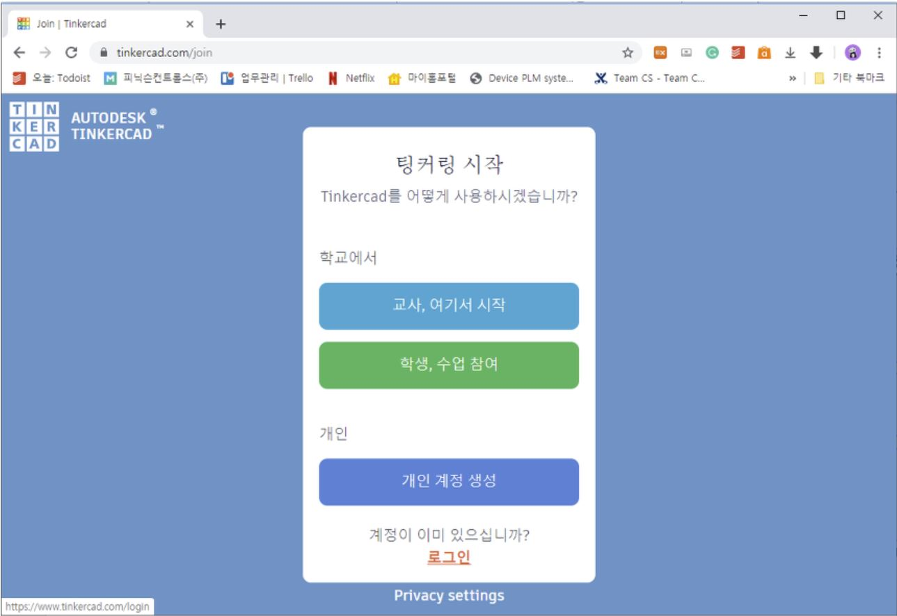
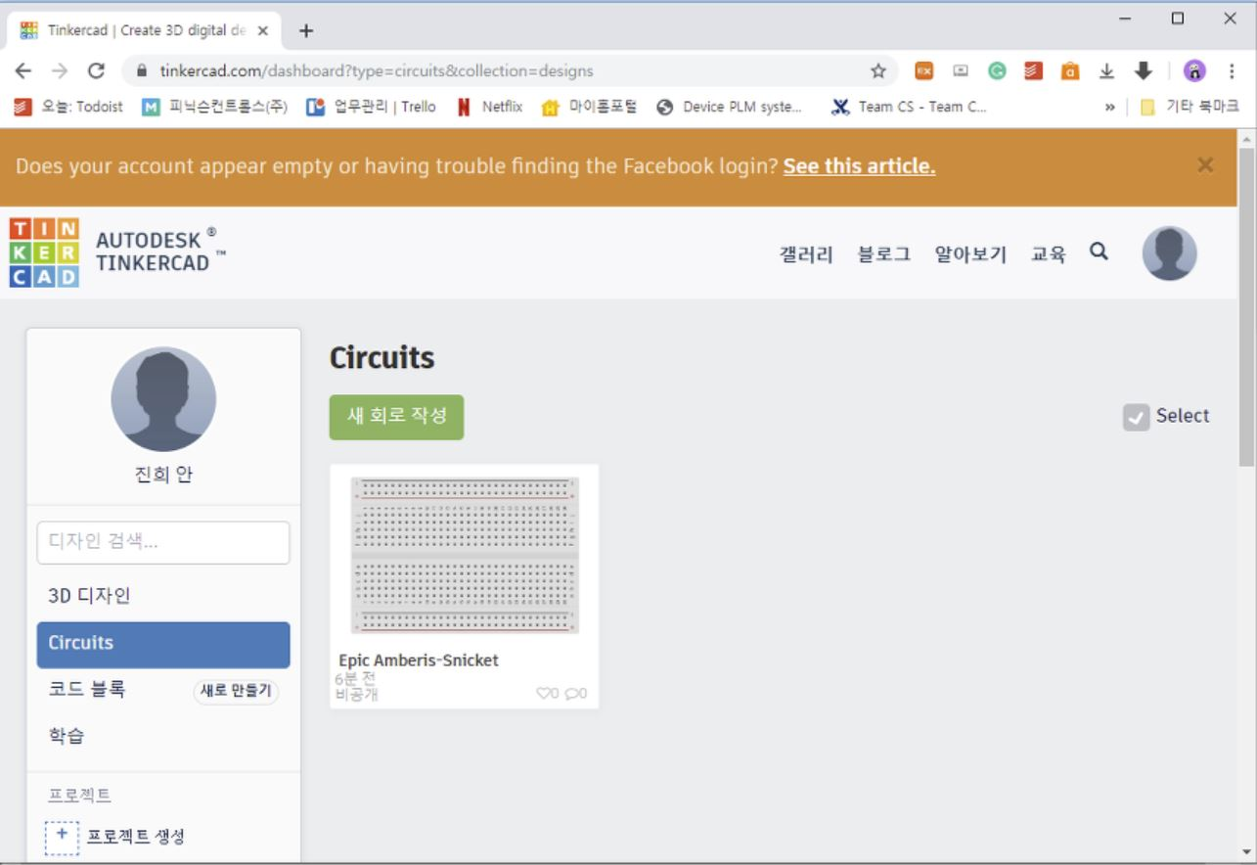

Slide 5
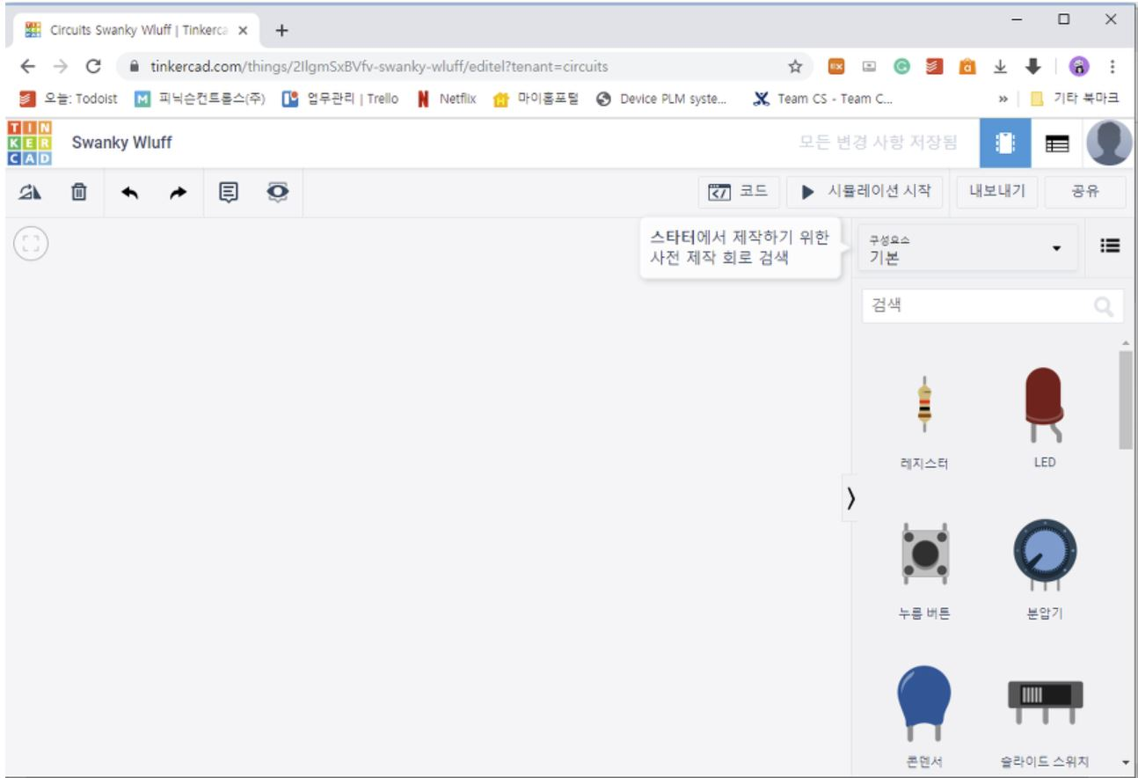
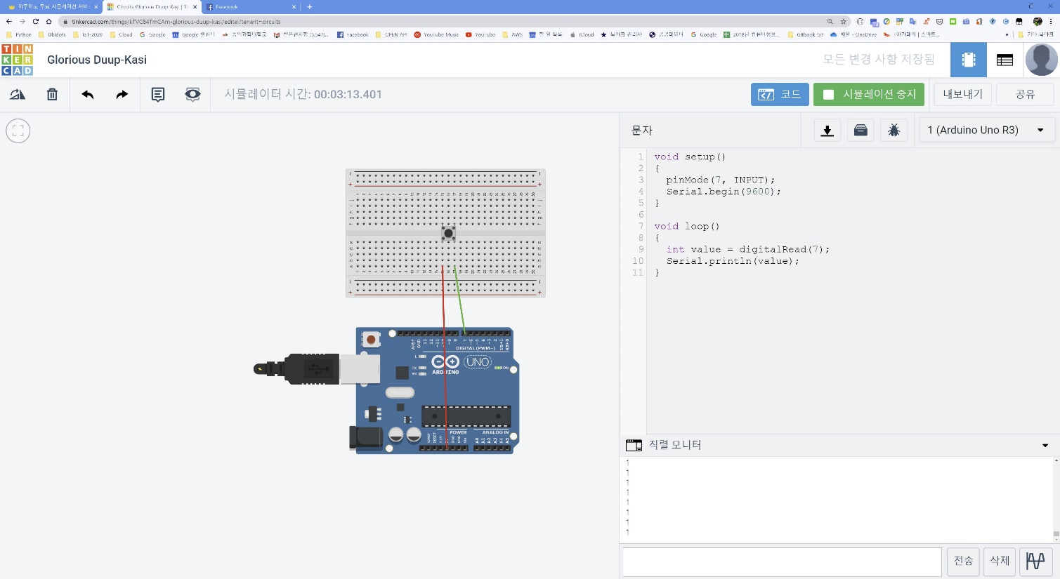

Slide 6
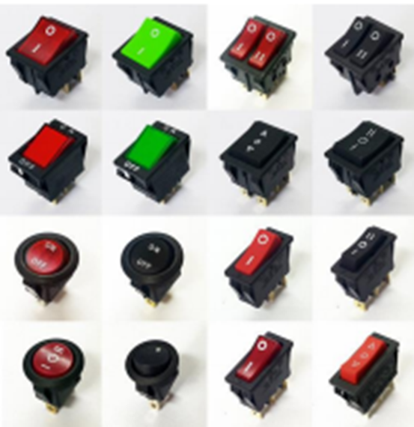
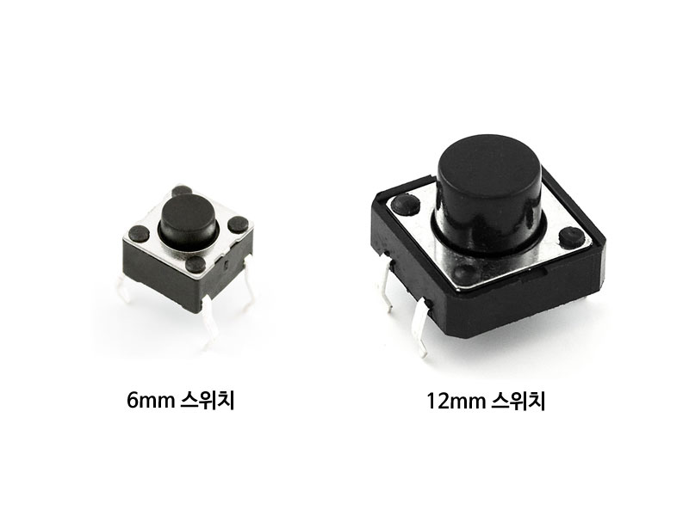
스위치의 이해
스위치 : 푸시 버튼
택트 스위치(Tact Switch)

Slide 7
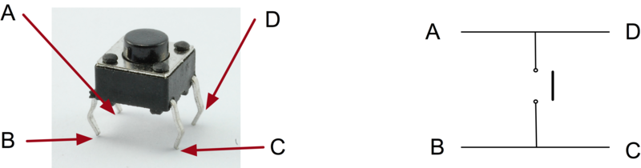
스위치의 회로 및 원리
버튼을 누르지 않을 경우 : (A-D), (B-C) 연결
버튼을 누를 경우 : 4개의 다리가 모두 연결

Slide 8
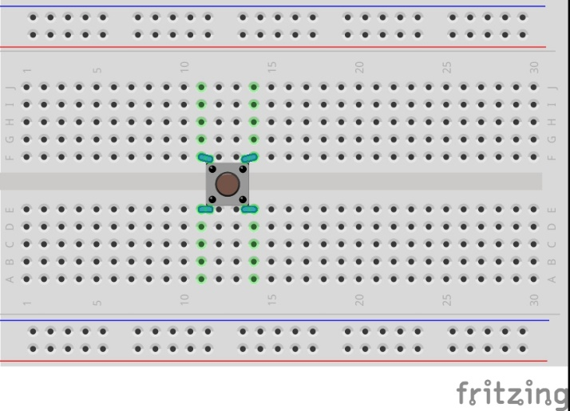
스위치 브레드보드 꼽기

Slide 9
아두이노 기본 함수
pinMode(pin_no, mode)
지정한 핀(pin_no)이 입력 또는 출력으로 동작하도록 설정
사용 예)
pinMode(4, OUTPUT); //4번 핀을 출력모드로 설정
//입출력의 기준은 아두이노
pinMode(7, INPUT); //7번 핀을 입력모드로 설정
int ledPin = 7; //핀 번호를 변수에 지정하여 활용
void setup()
{
pinMode(ledPin, INPUT); //ledPin(7)을 입력으로 지정
}

Slide 10
아두이노 기본 함수
digitalRead(pin_no)
지정한 핀(pin_no)으로부터 값을 읽어옴
반환값
HIGH(1)
LOW(0)
int inputPin = 7; //핀 번호를 변수에 지정하여 활용
void loop()
{
int value=digitalRead(inputPin); //7번핀의 값을 읽어 변수 i에 저장
}

Slide 11
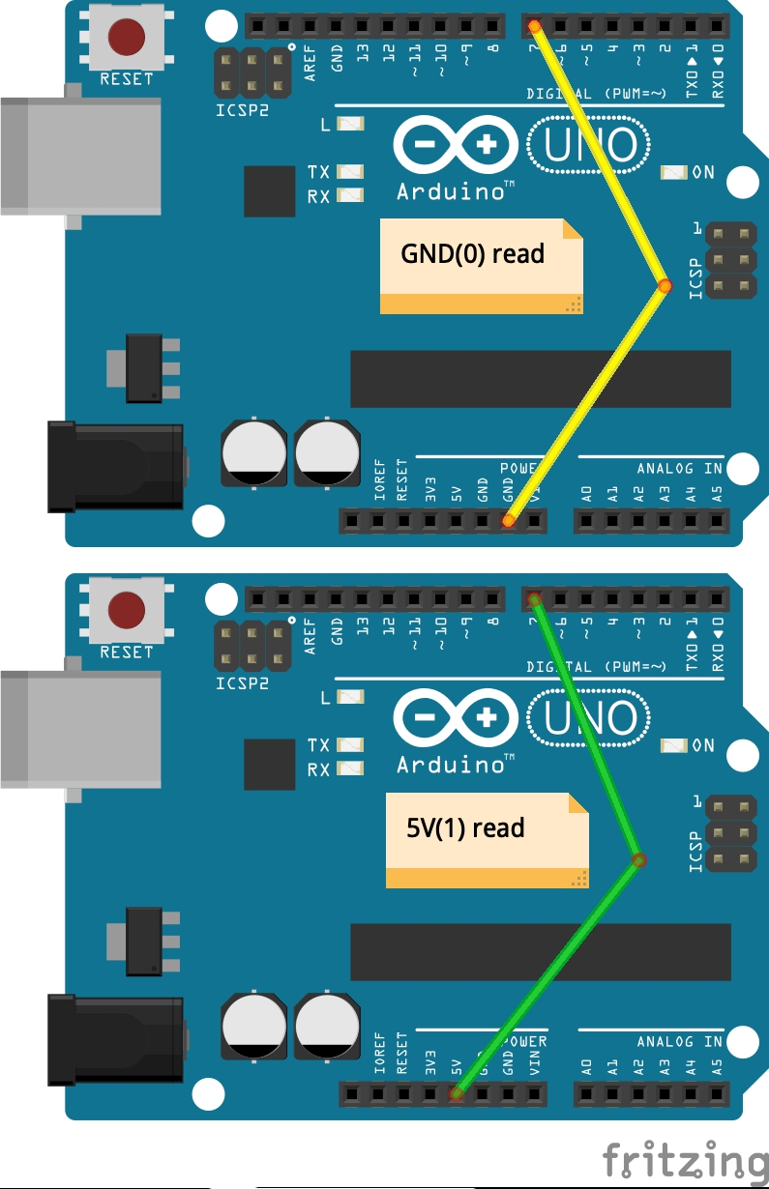
디지털 입력
GND(0: LOW) 읽기
pinMode(7, INPUT)
digitalRead(7)

Slide 12
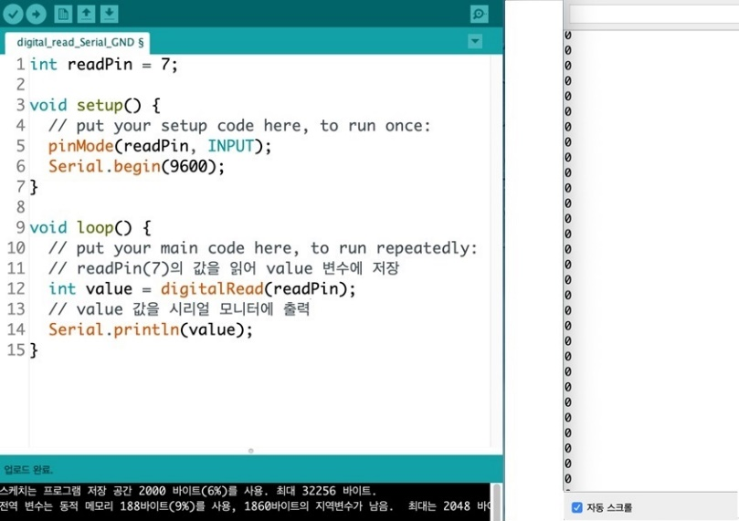
스케치, 시리얼 모니터 확인

Slide 13
5V(1: HIGH) 읽기
pinMode(7, INPUT),
digitalRead(7)

Slide 14
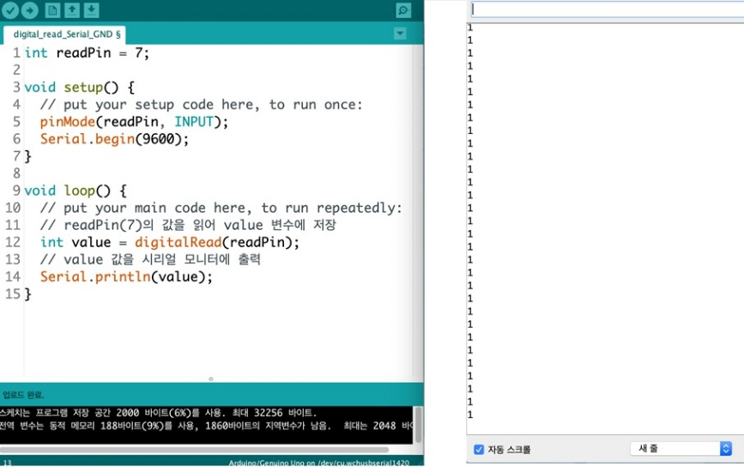
스케치, 시리얼 모니터 확인

Slide 15
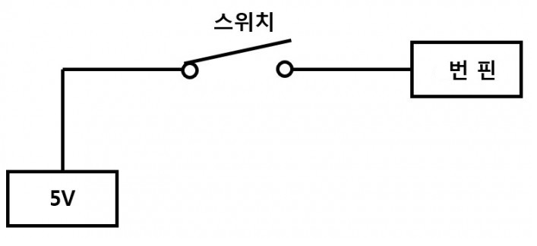
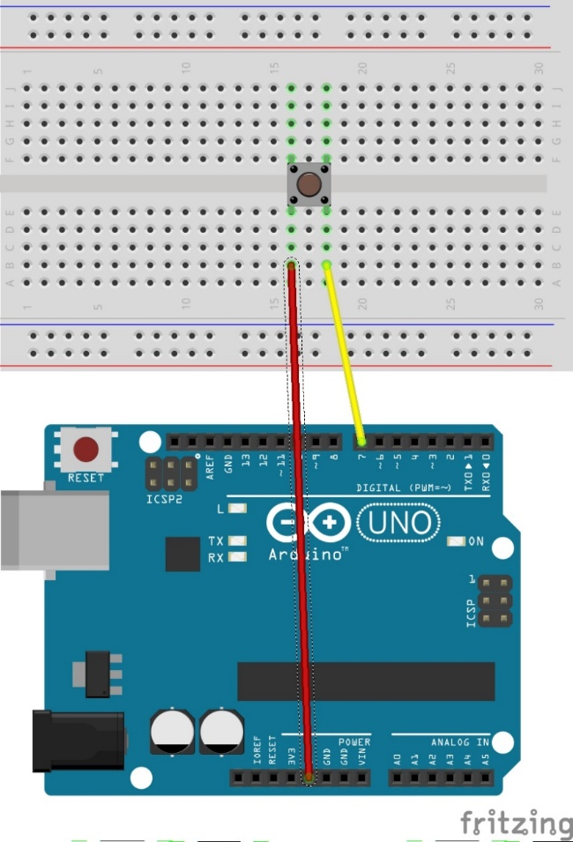
디지털 입력
7
회로의 전압을 읽어 냄

Slide 16

시리얼 모니터로 입력 상태 확인
버튼 OFF :
불규칙한 신호 0(LOW), 1(LOW)
0
0
1
0
1
1
0
.
버튼 ON : 5V(HIGH)
1
1
1
1
1
1
1
.
* 만약 스위치가 GND에 연결하면 버튼을 누른 경우 0(LOW) 읽음

Slide 17
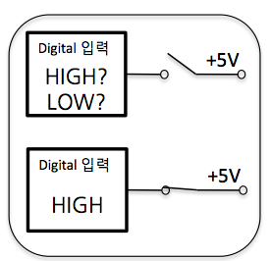
플로팅(floating) 현상
불완전한 회로 연결, 주변의 자기장 등의 영향으로 불규칙한 신호(노이즈) 발생
디지털 입력(digitalRead) 값은?
스위치 OFF : 불규칙한 값(HIGH, LOW) 읽음 (불완전한 회로)
스위치 ON : HIGH(+5V) 읽음

Slide 18
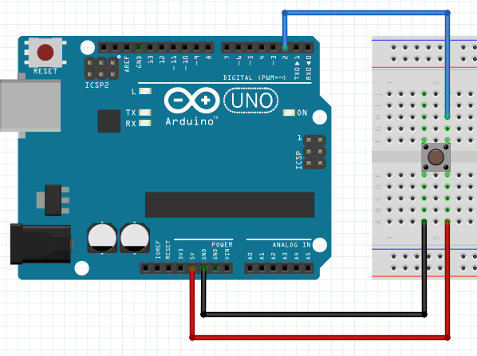
플로팅 현상 해결
그러나 이 방법은 스위치 ON 일때 숏트 발생(주의!!!, 절대 연결하면 안됨)
쇼트 방지를 위해 저항(풀다운, 풀업, INPUT_PULLUP)이 필요
위험
스위치를 눌렀을 때 전류는 대부분 저항이 없는 접지방향(GND)으로 흘러버린다.
전류의 양도 매우 커서(V=IR) 회로가 버틸 수 없게 되며 손상될 수 있다.
Notes:
스위치를 눌렀을 때 원하는 상황은 2번 핀으로 전류가 흐르는 것 2번 핀 쪽은 회로 내부의 부품으로 인해 어느정도 저항값이 있는 반면 접지방향은 아무런 저항도 없어서 전류는 대부분 접지방향을 흘러버린다. 접지방향은 저항이 없어 흐르는 전류의 양도 매우 커서(V=IR : R이 거이 0이므로 I가 매우 커짐)버틸 수 없게 되며 손상될 수 있다.

Slide 19
플로팅 현상 해결방안
풀다운(PULL DOWN) 저항
GND에 저항 연결
풀업(PULL UP) 저항
VCC에 저항 연결
내부 풀업(INPUT_PULLUP) 저항

Slide 20
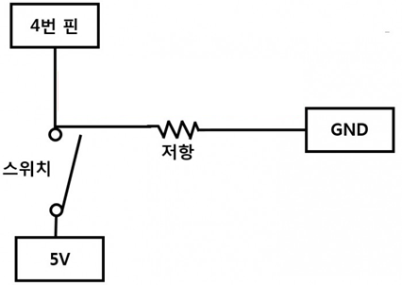
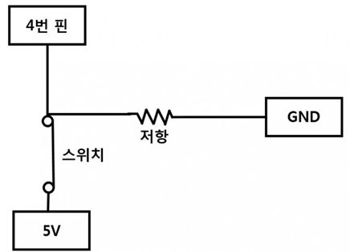
풀다운(PULL DOWN) 저항
플로팅 상태의 값을 (0으로) 다운시킨다는 의미
저항을 GND 쪽에 연결하여 플로팅 해결
스위치 OFF : 0V, 스위치 ON : 5V
<스위치 OFF : 0V>
<스위치 ON : 5V>
모든 전류는 저항이 없는 쪽으로 흐르는 경향이 있음

Slide 21
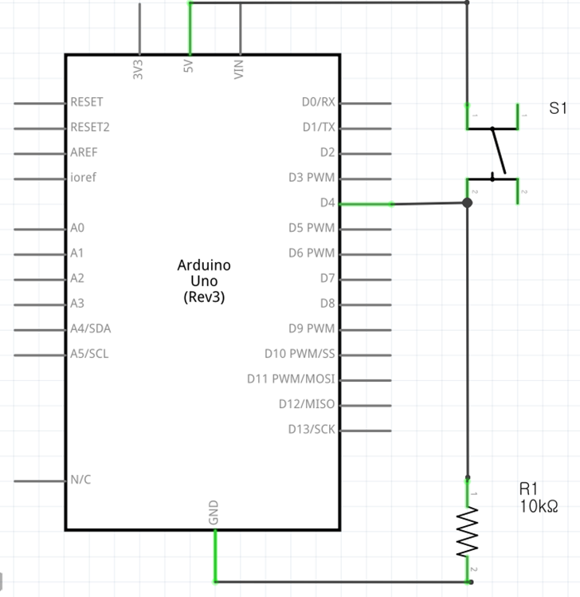
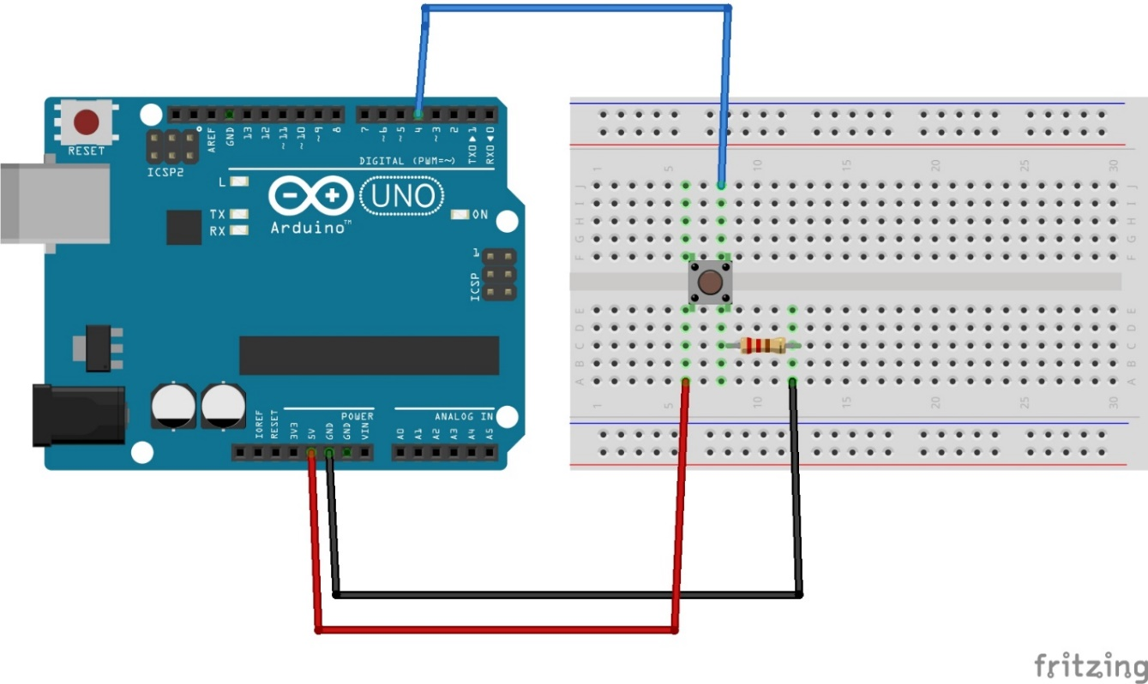
PULL DOWN
저항은 10KΩ 을 사용

Slide 22
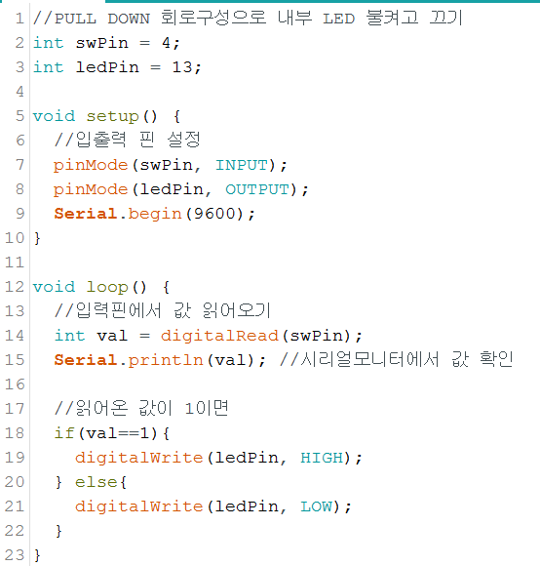
스케치 프로그래밍
내부 led로 확인

Slide 23
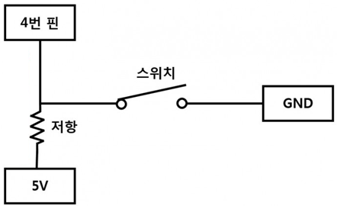
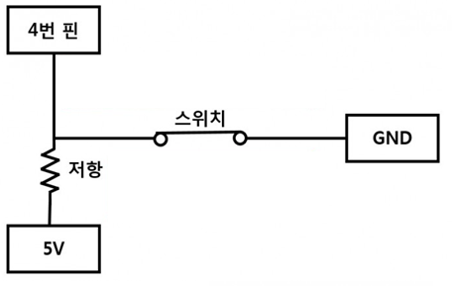
풀업(PULL UP) 저항
플로팅 상태의 값을 (1로) 끌어올린다는 의미
저항을 5V 쪽에 연결하여 플로팅 해결 : 풀다운과 반대
스위치 OFF : 5V, 스위치 ON : 0V
<스위치 OFF : 5V>
<스위치 ON : 0V>
GND는 모든 전류가 도착하는 전압이 가장 낮은 지점
모든 전류는 GND 방향으로 흐름 (전류는 높은데서 낮은 곳으로 흐른다)
4번 핀에 흐르는 전류가 없기 때문에 0 출력

Slide 24
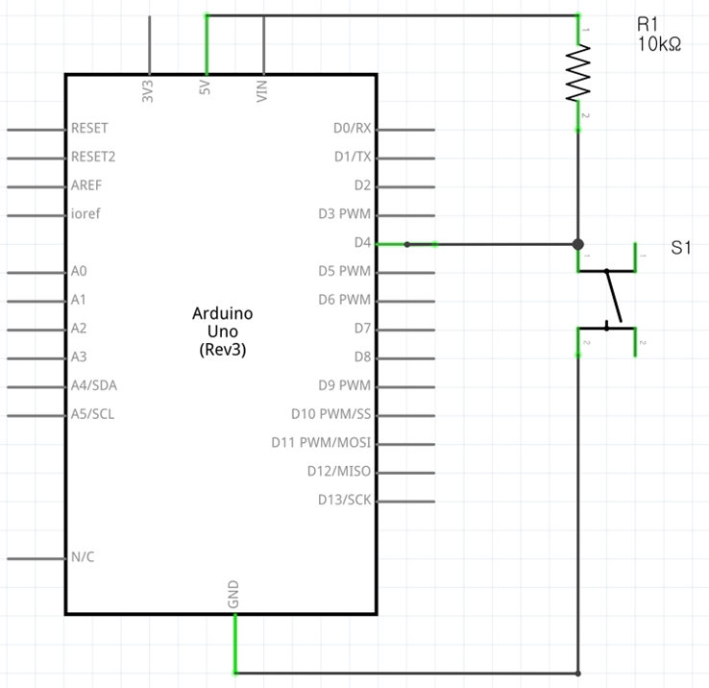
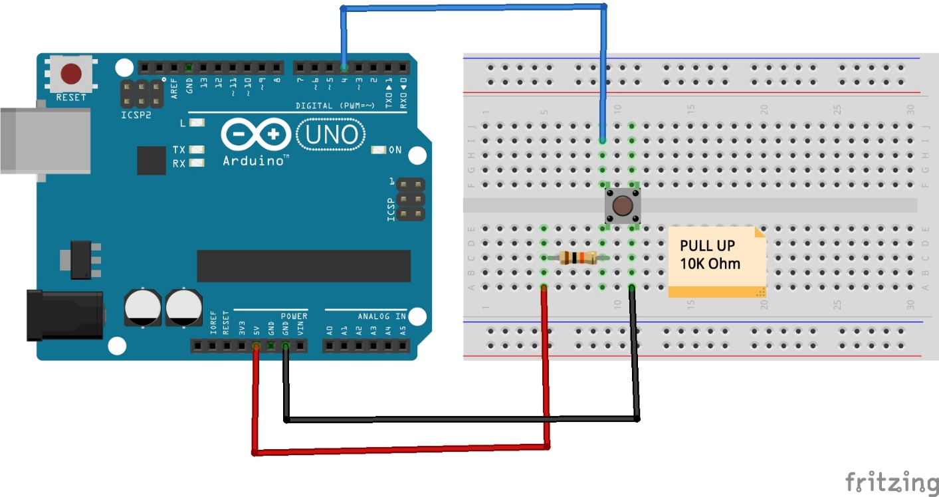
PULL UP
저항은 10KΩ 을 사용

Slide 25
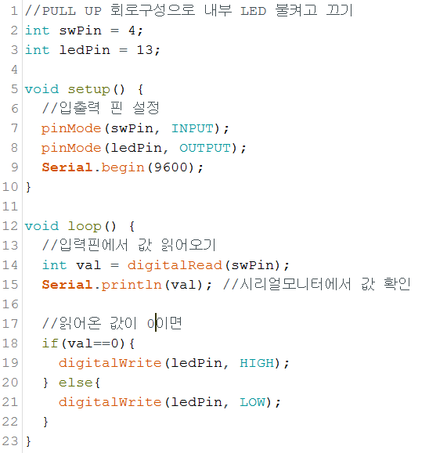
스케치 프로그래밍

Slide 26
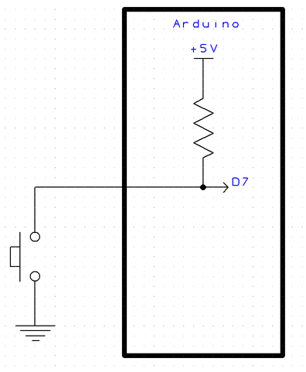
내부 풀업(INPUT_PULLUP) 저항
아두이노 내부에 있는 풀업 저항을 사용
스위치 OFF : 5V, 스위치 ON : 0V(풀업과 동일)
4번 핀
< INPUT_PULLUP>
GND

Slide 27
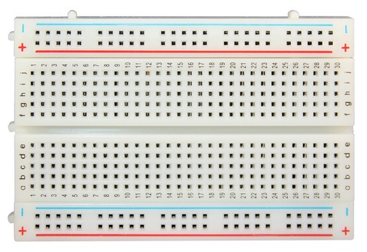
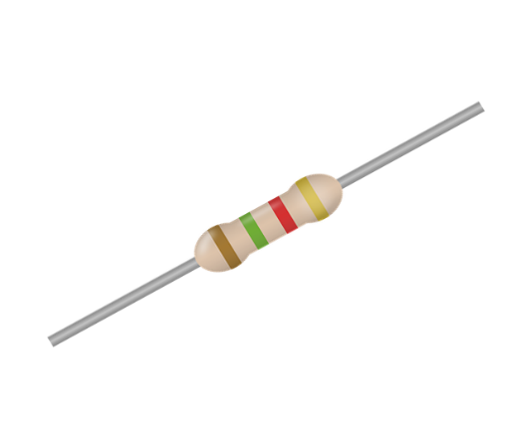
실습
실제 회로를 구성하여 INPUT_PULLUP 푸시 버튼(내부 풀업 저항) ON/OFF에 따라 아두이노 내부 LED(13번) ON/OFF 하기
시리얼 모니터로 INPUT 값을 읽어 확인하기
준비물 : 브레드 보드, 저항(10K Ω) 1개, LED 1개

Slide 28
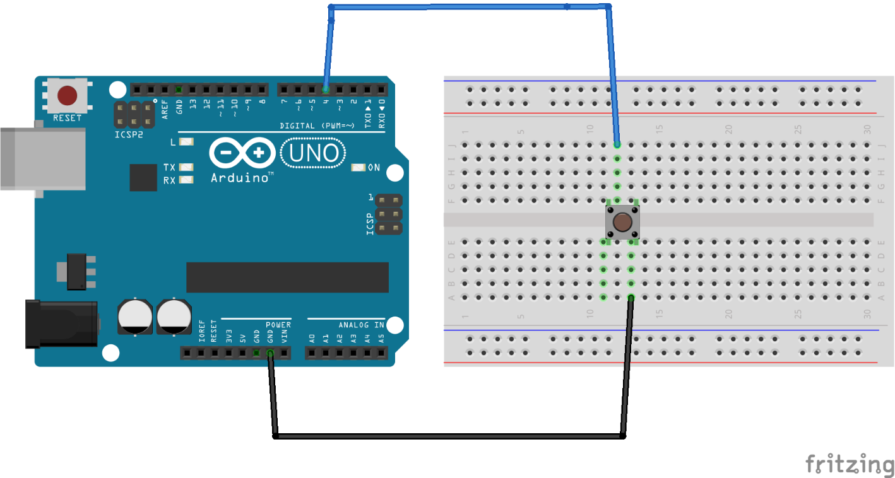
INPUT_PULLUP으로 내부LED(13번) ON/OFF

Slide 29
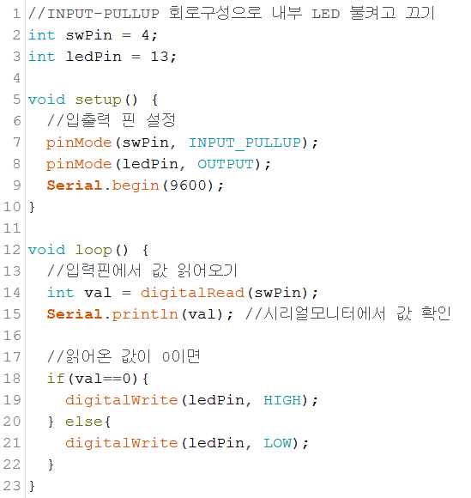
스케치 프로그래밍

Slide 30
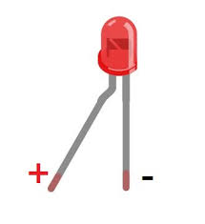

과제 1
INPUT_PULL_UP(내부 풀업)을 사용하여 LED ON/OFF 하기
준비물 : 브레드보드, LED 용 저항(220Ω), LED 1개

Slide 31
과제 2
PULL DOWN 회로를 구성하여 LED ON/OFF 하기
준비물 : 브레드보드, 저항(10K, 220Ω), LED 1개

Slide 32
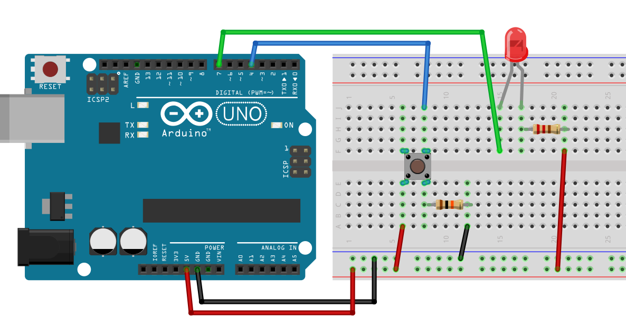
Fritzing

Slide 33
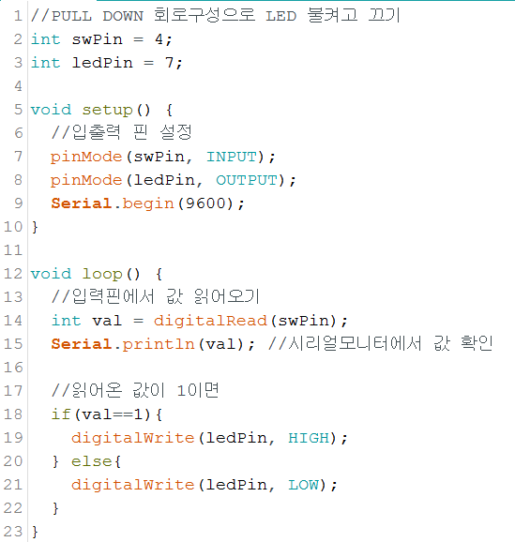
스케치 프로그래밍

Slide 34
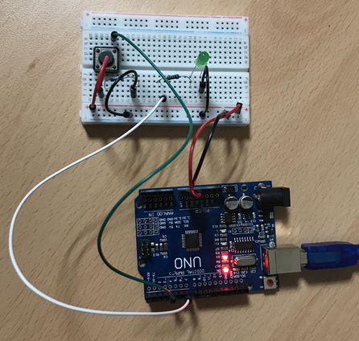
실제 회로 작동

